Slide 1
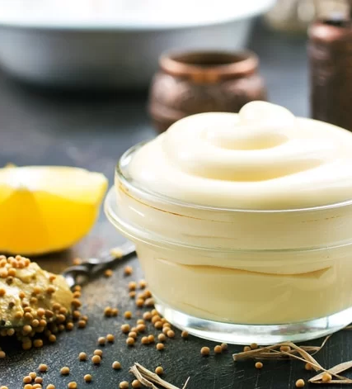
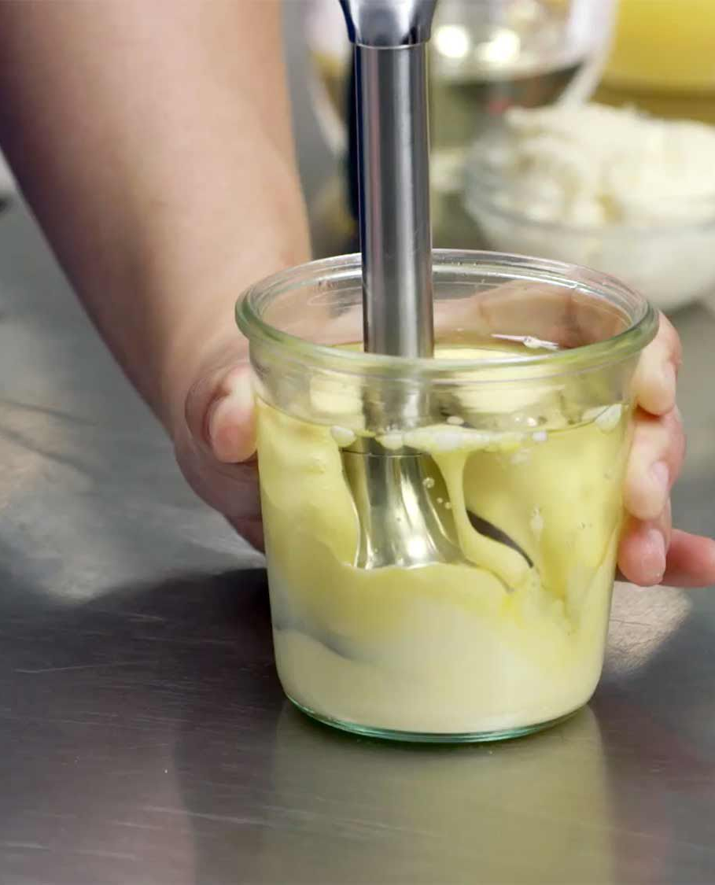

Μέτρηση ζ- δυναμικού γαλακτωμάτων
Δρ. Ευαγγελία Δ. Καρβέλα
Χαροκόπειο Πανεπιστήμιο
Εργαστήριο Χημείας, Βιοχημείας και Φυσικοχημείας Τροφίμων

Slide 2
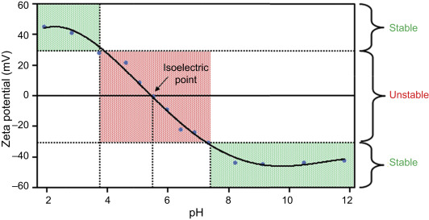
Σκοπός Άσκησης
Μέτρηση ζ-potential σε γαλακτώματα τροφίμων
  Σύγκριση ηλεκτροστατικής σταθερότητας
  Συσχέτιση λιποπεριεκτικότητας και φορτίου

Slide 3

Θεωρητικό Υπόβαθρο

Slide 4
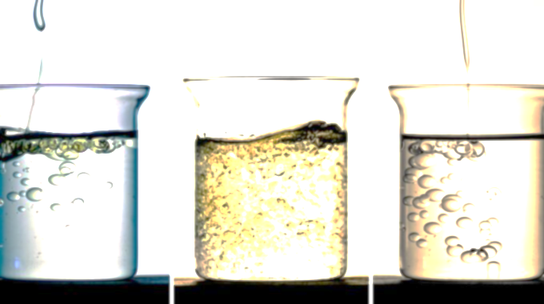
Γαλακτώματα
Γαλάκτωμα είναι ένα κολλοειδές σύστημα (μίγμα) που αποτελείται από δύο ή περισσότερα υγρά, τα οποία υπό κανονικές συνθήκες δεν αναμιγνύονται μεταξύ τους.
Στο σύστημα αυτό, το ένα υγρό (γνωστό ως διασπαρμένη ή εσωτερική φάση) είναι διασκορπισμένο με τη μορφή λεπτών σταγονιδίων μέσα στο άλλο υγρό (γνωστό ως συνεχής ή εξωτερική φάση).
Το μέγεθος των σταγονιδίων κυμαίνεται συνήθως:
• 0.1–100 μm (Μακρογαλακτώματα)
• 20 – 200 nm (Νανογαλακτώματα)
• 5 – 100 nm (Μικρογαλακτώματα)

Slide 5
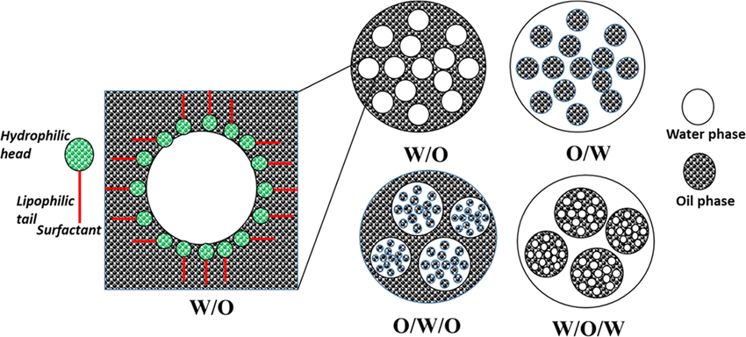
Είδη γαλακτωμάτων
Lekan Alade et al., 2021. ACS Omega, 6(8): 5910-5920. DOI: 10.1021/acsomega.1c00017

Slide 6
Κύριες φυσικοχημικές παράμετροι
Επηρεάζουν ασφάλεια, υφή και σταθερότητα στο χρόνο.
Μέγεθος σταγονιδίων & κατανομή μεγέθους: Υφή και Σταθερότητα
Σταθερότητα (creaming, coalescence, phase separation): Η πιο “τελική” παράμετρος: αν χωρίσουν οι φάσεις, το προϊόν θεωρείται αποτυχημένο.
Ιξώδες / ρεολογικές ιδιότητες: Καθορίζει τη ροή και την αίσθηση στο στόμα (mouthfeel), αλλά και μειώνει την τάση διαχωρισμού.
pH: Επηρεάζει τη μικροβιολογική ασφάλεια, τη δράση πρωτεϊνών και γαλακτωματοποιητών (π.χ. στο γάλα και τις σάλτσες).
Ζήτα δυναμικό (ζ-potential): Δείχνει ηλεκτροστατική σταθερότητα· σημαντικό ειδικά σε πρωτεϊνικά ή φορτισμένα συστήματα.

Slide 7
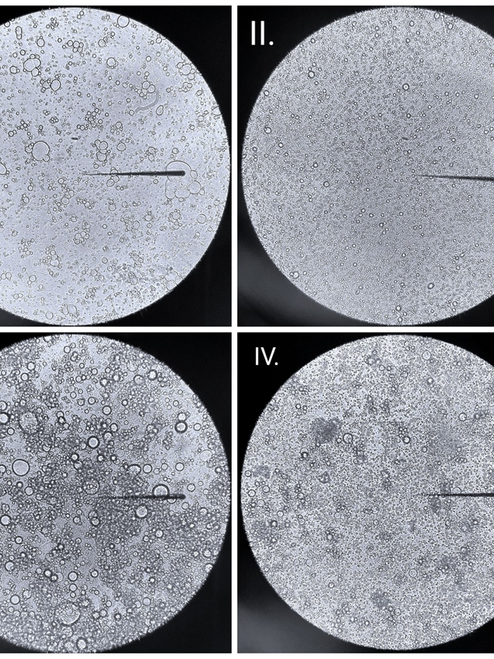
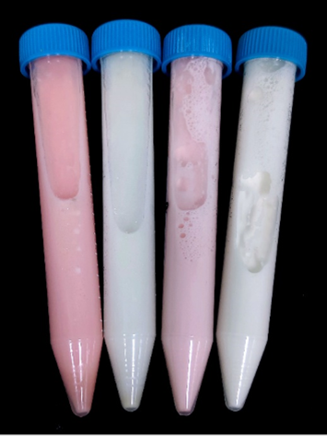
Δευτερεύουσες Φυσικοχημικές παράμετροι
Περιεκτικότητα σε λίπος / σύσταση φάσεων
Θερμική σταθερότητα
Οξειδωτική σταθερότητα
Θολερότητα / οπτική εμφάνιση

Slide 8
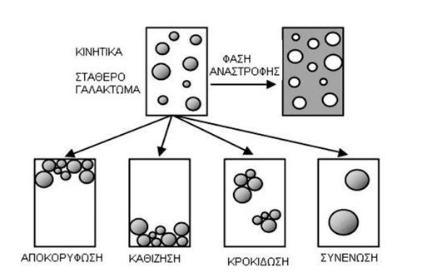
Μηχανισμοί Αποσταθεροποίησης

Slide 9
Εφαρμογές
Είδη Γαλακτωμάτων | O/W | W/O | W/O/W – O/W/O
Εφαρμογές | Γάλα | Βούτυρο | Κυρίως φαρμακευτικά συστήματα ελεγχόμενης αποδέσμευσης και καλλυντικά.
 | Ρευστά dressing | Μαργαρίνη
 |  | Λιπαρές Κρέμες
Χαρακτηριστικά | Έχουν υψηλή αγωγιμότητα υψηλή (λόγω νερού) και συνήθως χαμηλότερο ιξώδες. | Έχουν χαμηλή αγωγιμότητα, πιο λιπαρή υφή και συχνά υψηλότερο ιξώδες. | Τα συστήματα αυτά είναι θερμοδυναμικά ακόμη πιο ασταθή.

Slide 10
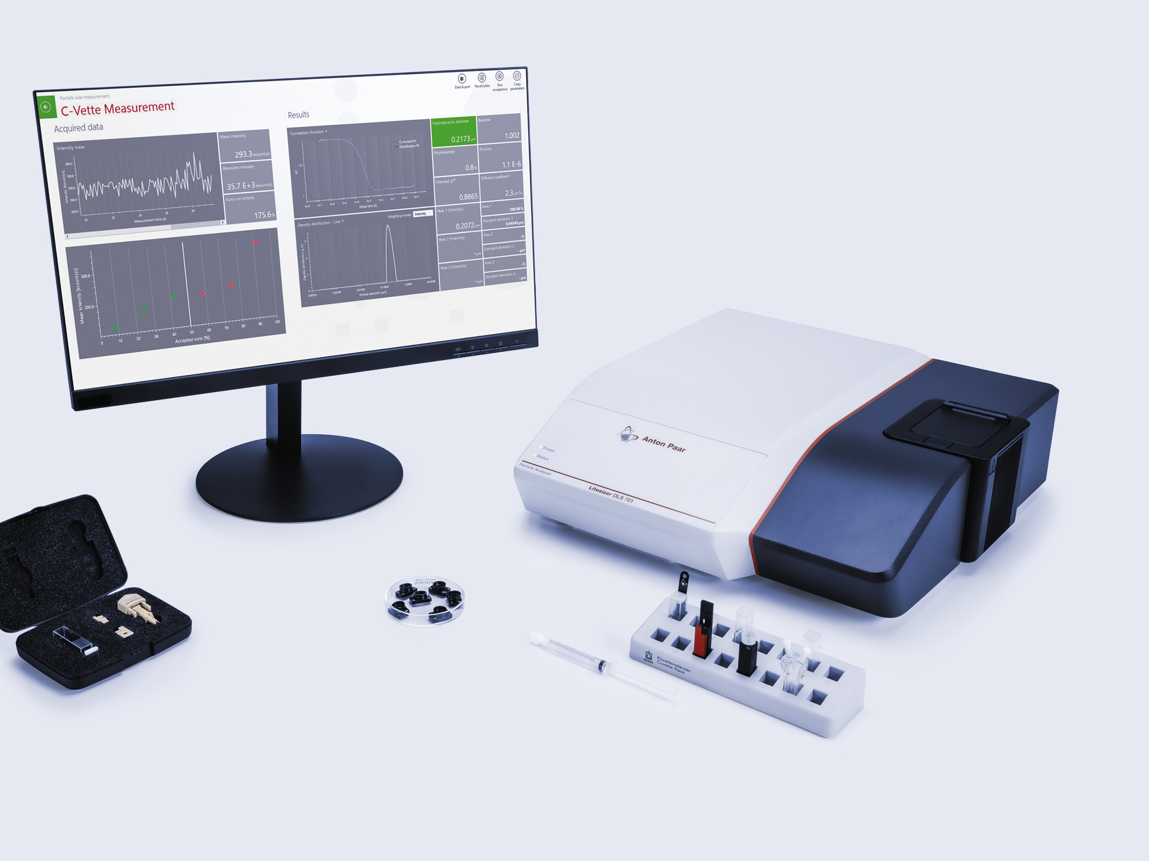
Πειραματική διδικασία

Slide 11
Zeta - potential
Το ζ-δυναμικό είναι το δυναμικό στο επίπεδο ολίσθησης
  Δείκτης ηλεκτροστατικής σταθερότητας
  |ζ| > 30 mV → καλή σταθερότητα
Εφαρμογή ηλεκτρικού πεδίου
Κίνηση φορτισμένων σταγονιδίων
Μέτρηση ηλεκτροφορητικής κινητικότητας
Υπολογισμός μέσω εξίσωσης Smoluchowski
ζ = (η * μe) / ε
    η: ιξώδες
    μe: ηλεκτροφορητική κινητικότητα
    ε: διηλεκτρική σταθερά
Notes:
Το ζ-δυναμικό (ζ-potential) είναι το “ηλεκτρικό φορτίο” που έχουν στην επιφάνειά τους τα μικροσκοπικά σταγονίδια μέσα σε ένα γαλάκτωμα.
Κάθε σταγονίδιο λαδιού ή νερού μέσα στο γαλάκτωμα έχει σαν ένα αόρατο ηλεκτρικό “περίβλημα” γύρω του.
Αν αυτό το φορτίο είναι αρκετά μεγάλο, τα σταγονίδια απωθούνται μεταξύ τους → δεν κολλάνε → το γαλάκτωμα μένει σταθερό.
Αν το φορτίο είναι μικρό, τα σταγονίδια πλησιάζουν και ενώνονται → δημιουργούνται “κομμάτια” και το γαλάκτωμα χαλάει.
Υψηλό ζ-potential (θετικό ή αρνητικό) → καλή σταθερότητα
Χαμηλό ζ-potential → αστάθεια, διαχωρισμός φάσεων
πάνω από ~±30 mV → θεωρείται αρκετά σταθερό σύστημα

Slide 12
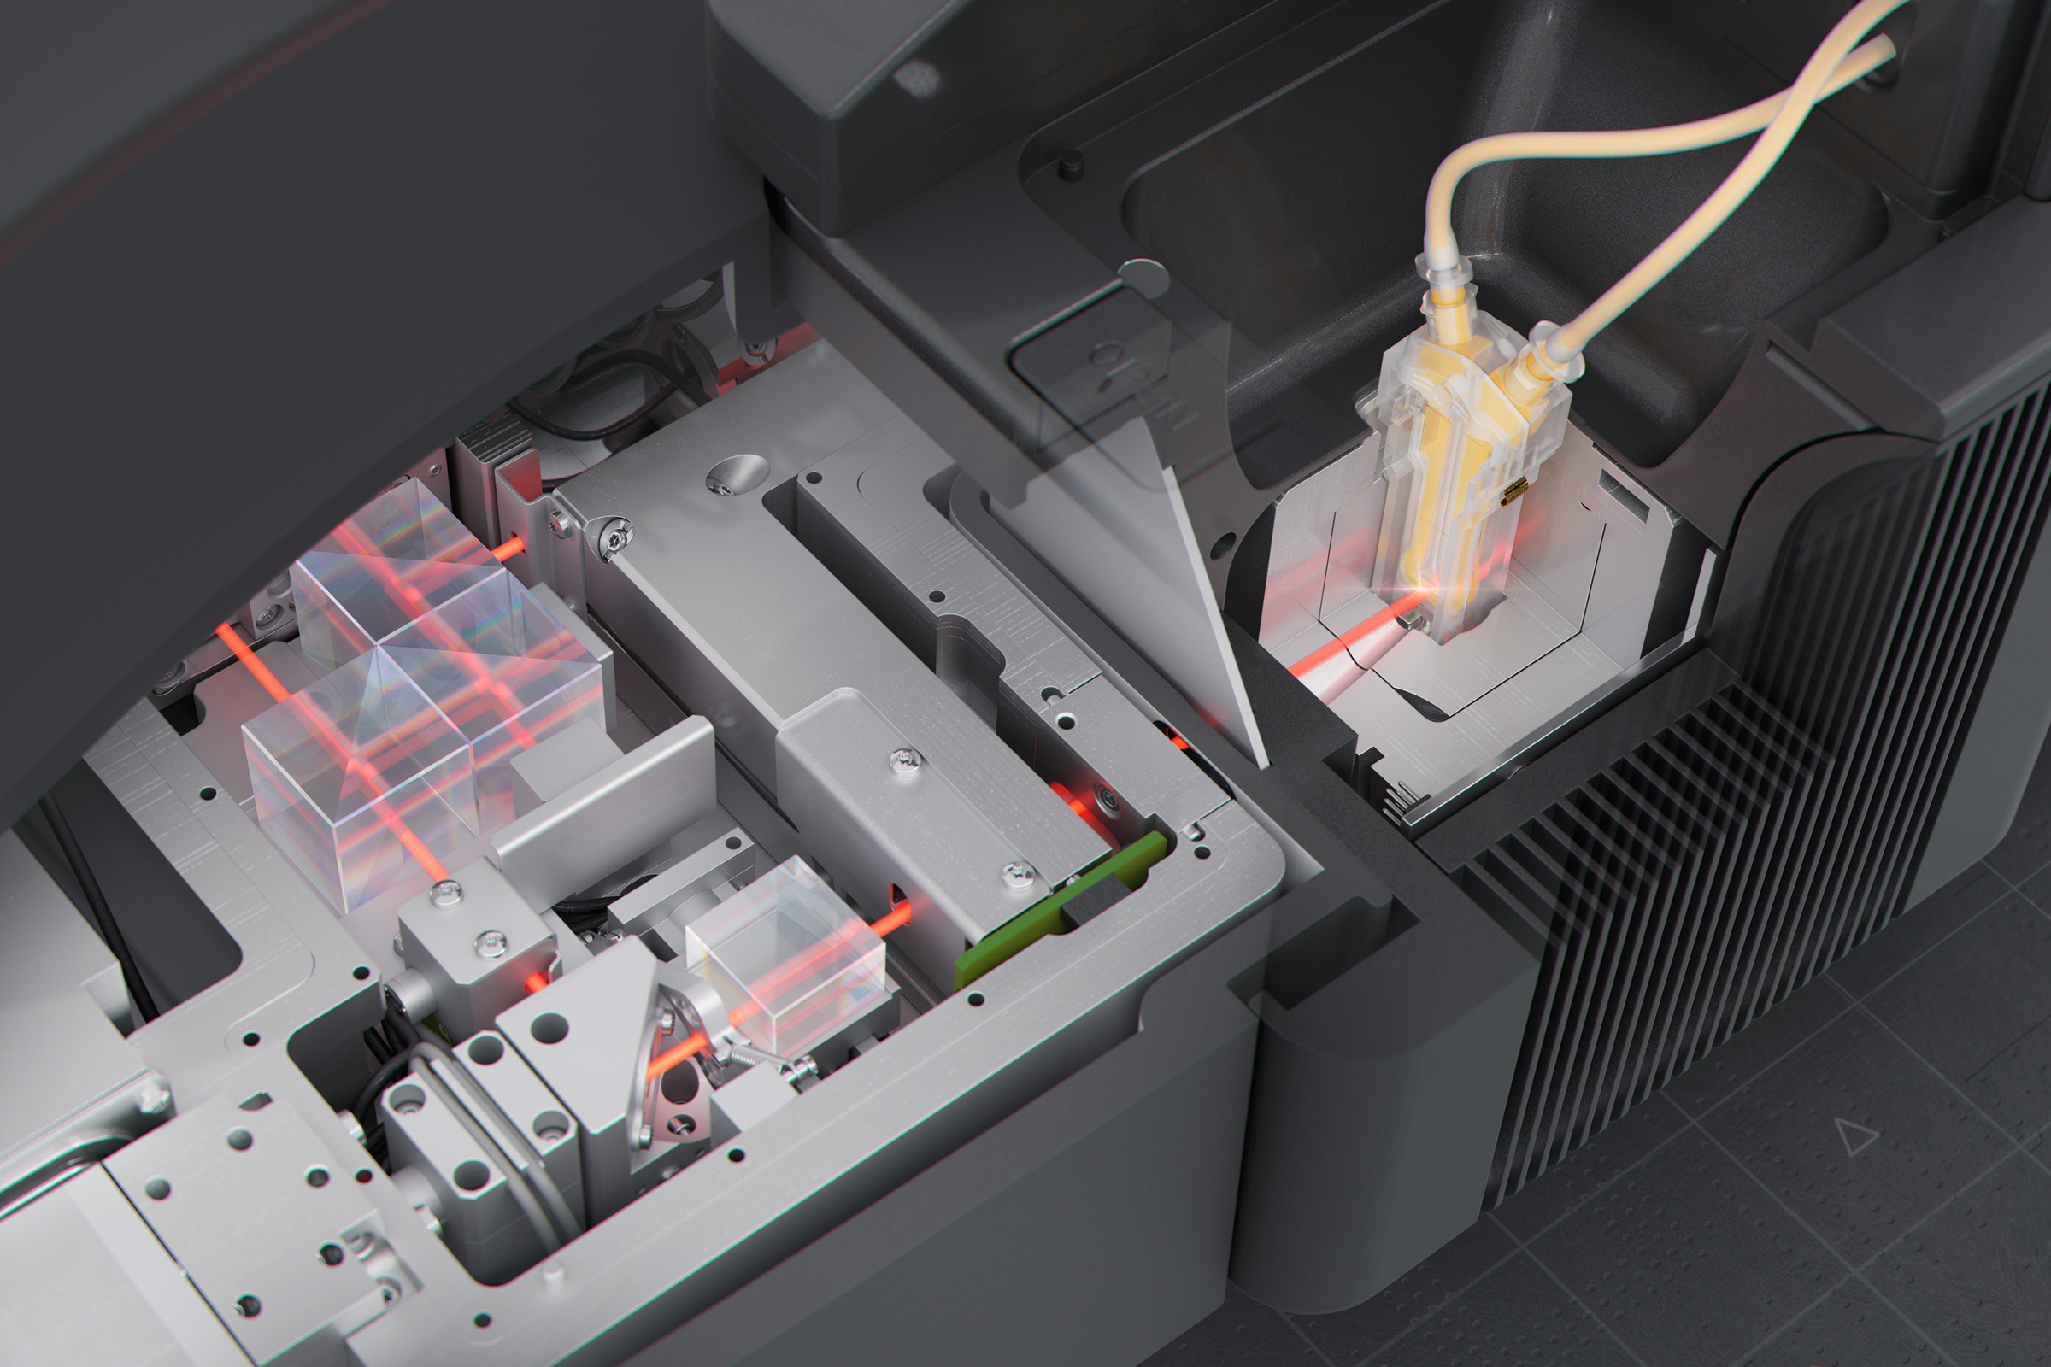
Αρχή λειτουργίας του οργάνου
Notes:
Η αρχή λειτουργίας του Litesizer 500 (Anton Paar) βασίζεται στη μέτρηση του τρόπου που το φως “σκορπίζεται” όταν περνά μέσα από ένα δείγμα με πολύ μικρά σωματίδια (π.χ. σταγονίδια ή σωματίδια σε ένα γαλάκτωμα ή διάλυμα).
Το όργανο ρίχνει λέιζερ μέσα στο δείγμα και “βλέπει” πώς αλλάζει η κατεύθυνση και η ένταση του φωτός λόγω των σωματιδίων.
Το Litesizer 500 είναι ένα όργανο που “διαβάζει” το πώς το φως αλλάζει μέσα σε ένα υγρό για να βρει μέγεθος σωματιδίων, σταθερότητα (ζ-δυναμικό) και δομή του συστήματος.

Slide 13
Όργανα & Υλικά
Όργανα
Δείγματα
Litesizer 500 (Anton Paar)
Κυψελίδες ζ-δυναμικού (folded capillary cells)
pH-μετρο
Μαγνητικός αναδευτήρας
Φίλτρα 0.45 μm (όπου απαιτείται)
Πλήρες γάλα
Ημιαποβουτυρωμένο γάλα
Μαγιονέζα εμπορίου
Απιονισμένο νερό

Slide 14


Προετοιμασία Δειγμάτων
 | Γάλα | Μαγιονέζα
Αραίωση | 1/100 | 1/1000
Μέτρηση pH
Αποφυγή φυσαλίδων

Slide 15
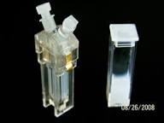
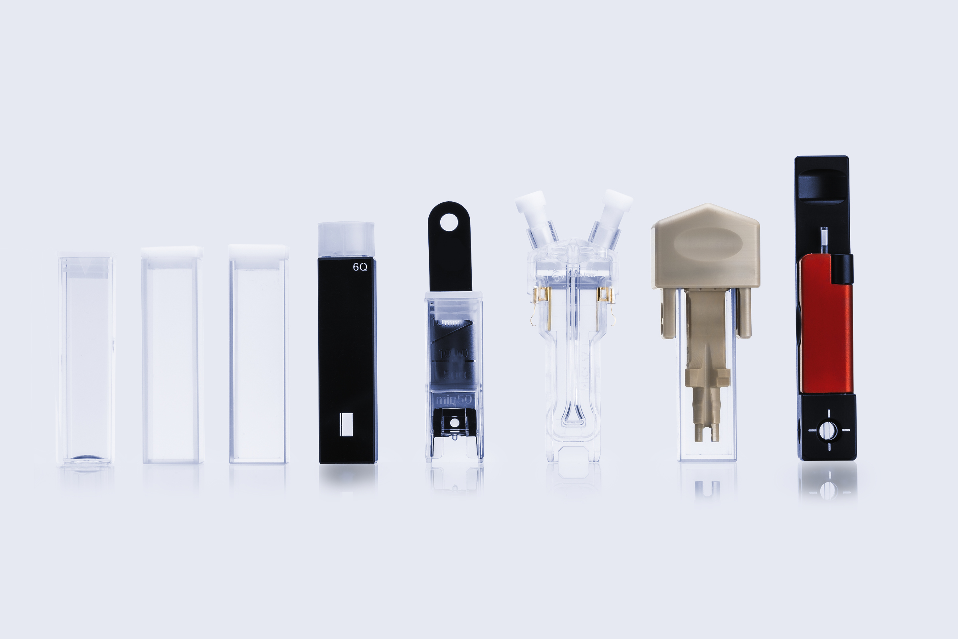
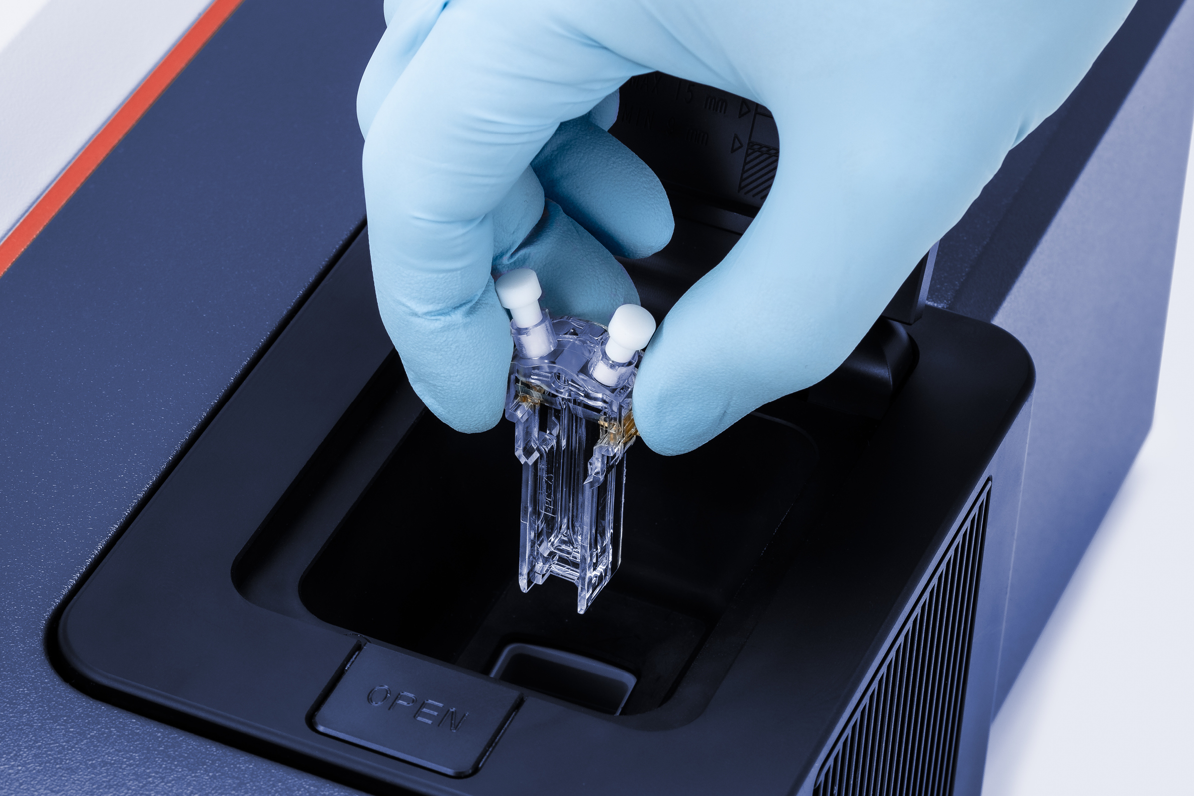
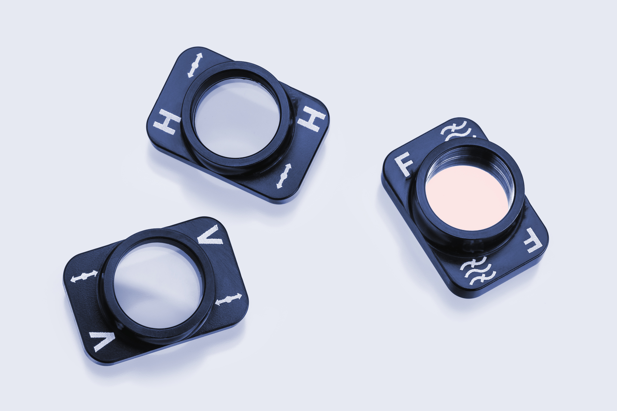
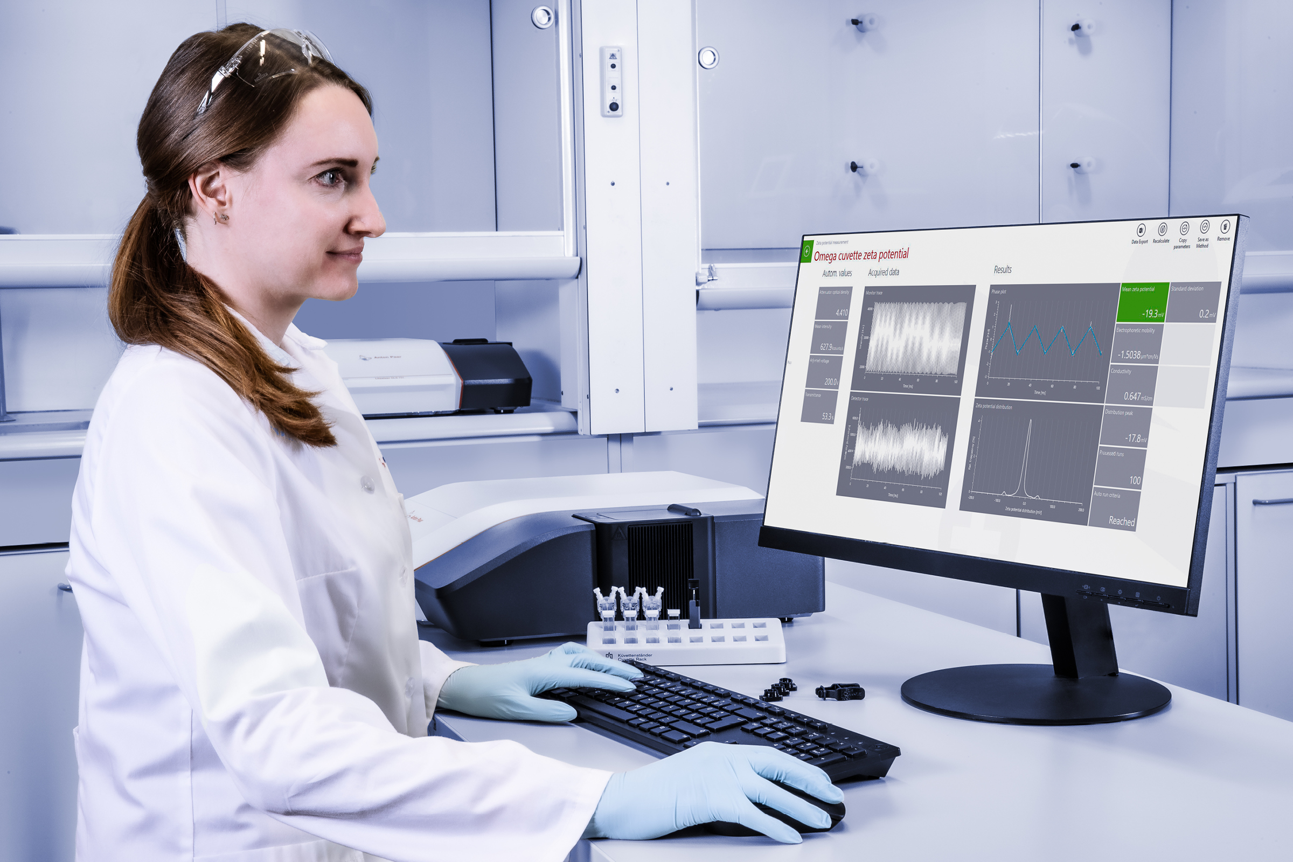
Μετρήσεις – Χρήση Οργάνου
General instructions
How to use it...
Measurement

Slide 16
Καταγραφή Αποτελεσμάτων
Μέτρηση | Μέση Τιμή Ζ-potential (mV) | Mobility (µm·cm/V·s ή m²/V·s) | Conductivity (mS/cm) | pH
Γάλα 3,5%
Γάλα 1,5%
Μαγιονέζα

Slide 17

Καλή ξεκούραση

